Slide 1
Horse or Humans Dataset
Выполнил студент группы 18-АС Крамник Илья

Slide 2
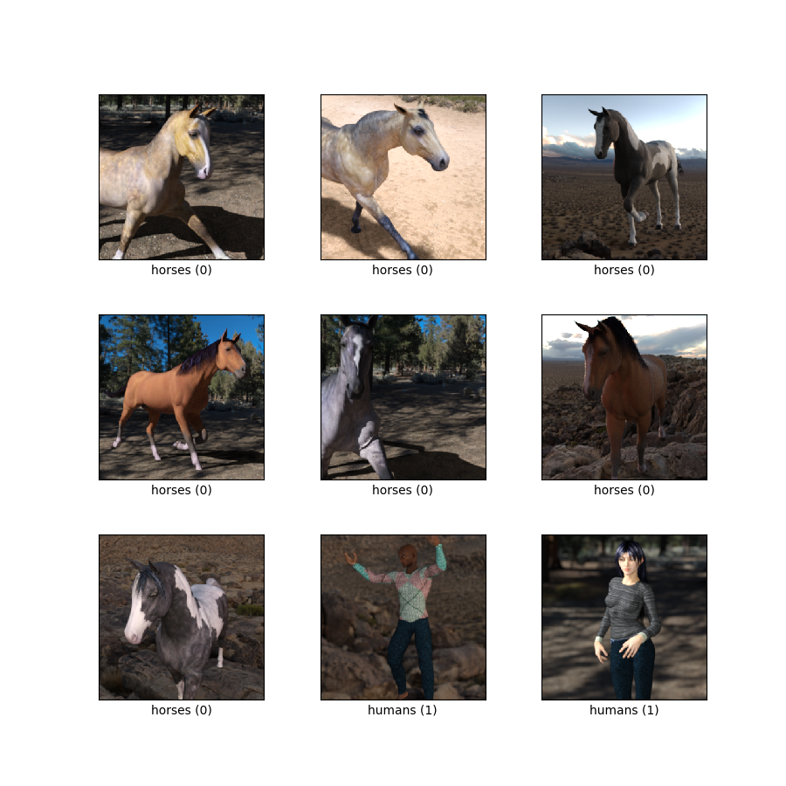
Датасет включает в себя 1027 тренировочных изображений размером 300х300 в формате png. 500 изображений составляют лошади, а 527 – люди. Объекты на изображениях повернуты под разным углом и находятся на разном фоне.

Slide 3
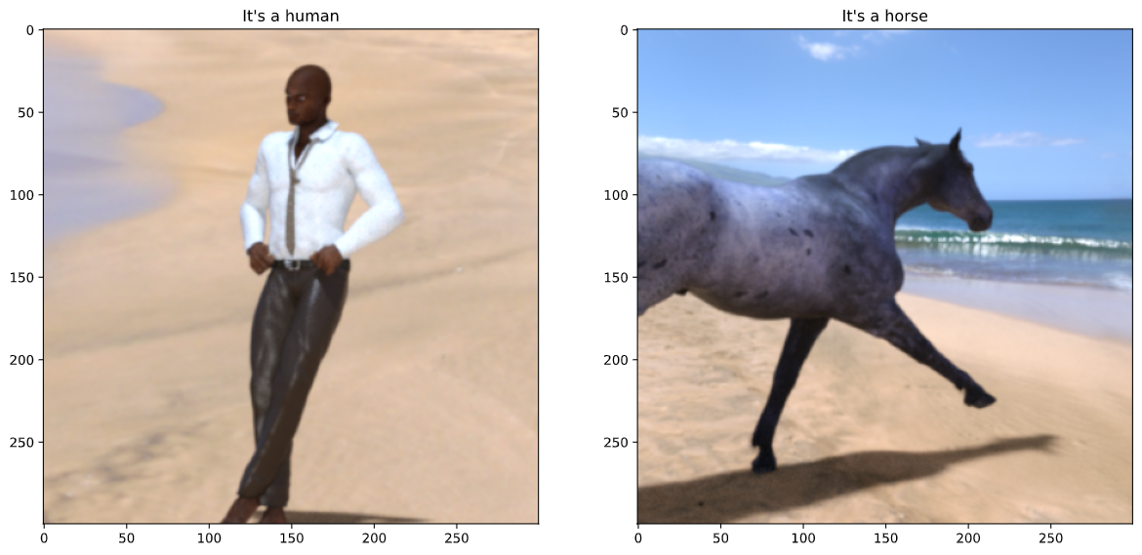
Также датасет включает в себя 256 тестовых изображений 300х300 в формате png. Из них 128 относится к людям, а другие 128 - лошадям. Общий размер датасета составляет 153Мб. Данный датасет позволяет нейросети решить задачу классификации

